Slide 1

Salvamos vidas y bienes

Slide 2
"Construyamos espacios seguros y libres de Violencia"
Bombero Voluntario
Karen Pavez Elizalde

Slide 3
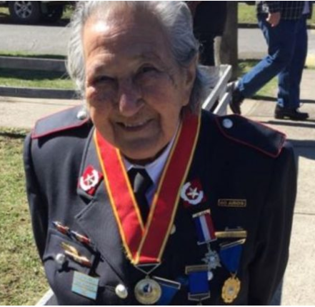
Primera bombera
Chilena
Bombera Insigne de Chile
DELFINA FONSECA MELO
Tiene 91 años, nacida en la pequeña comuna del sur de Chile.
Las primeras mujeres que abrieron camino en Chile

Slide 4
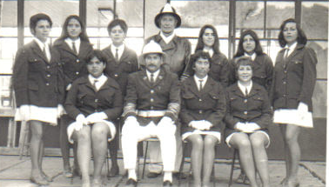
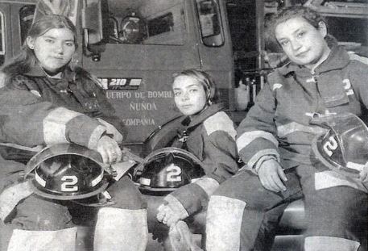
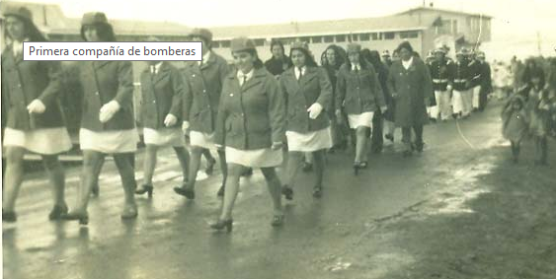
La JNB reconoce el ingreso de mujeres
Año 1998-1999

Slide 5
MUJERES A LAS FILAS
Durante aproximadamente 150 años, el ingreso de mujeres no fue un aspecto problemático para la organización bomberil..
Construcción de una identidad femenina, que debe ser situada en un contexto sociocultural e institucional

Slide 6

BOMBEROS DE CHILE
Aspectos
“Nosotros los bomberos”
Resistencia a la sociabilización bomberil
Una institución en transformación
Junta Nacional de Bomberos de Chile

Slide 7
“…en ese tiempo yo no estaba de acuerdo que ingresaran las mujeres, imagínate que con suerte habían senadoras o diputadas, entonces como íbamos a aceptar mujeres nosotros. Es algo de lo cual me arrepiento, o sea tomo el aprendizaje, creo que tarde o temprano nos van a mandar, bueno si una ya fue Presidenta del país, tarde o temprano van a ser Capitanes o Comandantes”
(Bombero, 33 años de servicio).
        “Nosotros los bomberos”
Junta Nacional de Bomberos de Chile

Slide 8
¿Hacia dónde vamos?
“…nos hacemos llamar los caballeros del fuego, no por apagar incendios, sino por nuestros valores y que ciertamente el país nos reconoce, pero a veces en el fuero interno me doy cuenta que nos falta, que aún hay harto que hacer para buscar una completa igualdad entre hombres y mujeres” (Bombero, 7 años de servicio).
Junta Nacional de Bomberos de Chile

Slide 9

Junta Nacional de Bomberos de Chile

Slide 10
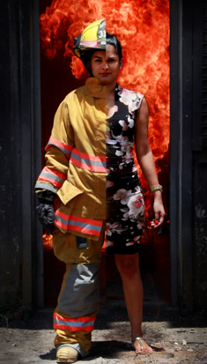

¿Bomberas?
Sí
¡¡¡BOMBERAS!!!

Slide 11
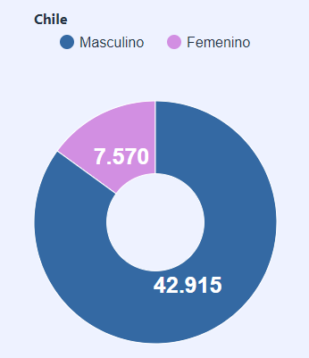
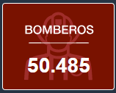
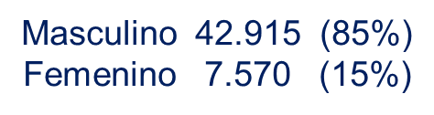
Estadísticas
Junta Nacional de Bomberos de Chile

Slide 12


Agenda 2030
Plan de acción mundial

Slide 13

BOMBEROS DE CHILE
Título
5.1 Poner fin a todas las formas de discriminación contra todas las mujeres y las niñas en todo el mundo
5.2 Eliminar todas las formas de violencia contra todas las mujeres y las niñas en los ámbitos público y privado, incluidas la trata y la explotación sexual y otros tipos de explotación
Junta Nacional de Bomberos de Chile

Slide 14
"Calificar la violencia de género como ‘asunto de mujeres’ es parte del problema. Da a una enorme cantidad hombres la excusa perfecta para no prestar atención"
(Jackson Katz, activista estadounidense).
¿No es el silencio una forma de consentimiento y complicidad?
¿Cómo es el perpetrador típico?

Slide 15
Invisibilización

Slide 16
Necesitamos responsabilizarnos en ser líderes en la materia, porque cuando alguien habla en una cultura de pares y desafía e interrumpe, él o ella está siendo líder!!
¿verdad?
Líderes en una escala grande.
Líderes con poder para dar prioridad a estas cuestiones.
¿los hay?

Slide 17
¿Como lo hacemos?
Con coraje
Fuerza
Integridad moral
Romper nuestro silencio
NO cómplice
Desafiarse unos a otros
…..y estar con las mujeres y no contra ellas.
T
Junta Nacional de Bomberos de Chile

Slide 18
Protocolo ante denuncias de acoso y/o abuso sexual.
Junta Nacional de Bomberos de Chile

Slide 19
COMISIÓN DE GÉNERO
BOMBEROS DE CHILE
Junta Nacional de Bomberos de Chile

Slide 20
Considerando:
T
Acoso y abuso sexual ha comenzado a visibilizarse en las instituciones bomberiles.
Falta de herramientas estatutarias y reglamentarias.
Búsqueda de medidas de prevención, atención de víctimas, desarrollo de acciones para la completa erradicación.
La vulneración de los derechos y la dignidad de los bomber@s, perturban el clima organizacional e impiden el desarrollo profesional pleno.
Junta Nacional de Bomberos de Chile

Slide 21
Considerando:
T
Construcción de espacios respetuosos, igualitarios y garantes de los derechos de cada uno de los integrantes de la Institución.
Sin perjuicio de la autonomía de cada Cuerpo de Bomberos, se propone la aplicación del protocolo.
Junta Nacional de Bomberos de Chile

Slide 22
OBJETIVOS
OBJETIVO GENERAL
Establecer un procedimiento de actuación ante denuncias de acoso y/o abuso sexual, de carácter común para los Cuerpos de Bomberos que acuerden, en atención a lo dispuesto en su normativa interna, adherirse a éste, con la finalidad de resguardar el derecho, la integridad y dignidad de las personas, y particularmente de las bomberas y brigadieres, que sirven en los Cuerpos de Bomberos, para que puedan cumplir sus funciones en un ambiente libre de acoso y abuso, donde sean respetadas y tratadas de manera digna.
T
Junta Nacional de Bomberos de Chile

Slide 23
OBJETIVOS
OBJETIVOS ESPECÍFICOS
Establecer un proceso formal para recibir, derivar y acompañar denuncias de acoso y/o abuso sexual con eficiencia, objetividad, celeridad y con la reserva necesaria para proteger a la víctima o las víctimas, junto con sancionar al o los responsables.
Facilitar las medidas de protección necesarias tanto psicológicas como médicas a la o las victimas durante y luego de finalizado el procedimiento.
T
Junta Nacional de Bomberos de Chile

Slide 24
II. PRINCIPIOS ORIENTADORES
Reserva y protección de la víctima
Prudencia y discreción
Tramitación expedita
  Diligencia y sin burocratización del proceso
Colaboración
Protección y asistencia a las víctimas
Cobertura de necesidades emocionales y de salud
Imparcialidad
Juicios objetivos y fundados=justicia y equidad
Debido proceso
Racional y justo= derechos y garantía de escucha
T
Junta Nacional de Bomberos de Chile

Slide 25
III. DEFINICIONES
ACOSO SEXUAL
El que una persona realice en forma indebida, por cualquier medio, requerimientos de carácter sexual, no consentidos por quien los recibe y que amenacen o perjudiquen su integridad o su situación personal o bomberil.
ABUSO SEXUAL
Cualquier acto de significación sexual y de relevancia realizado mediante contacto corporal con la víctima, o que haya afectado los genitales, el ano o la boca de la víctima, aun cuando no hubiese contacto corporal con ella.
T
Junta Nacional de Bomberos de Chile

Slide 26
Considerando:
T
OTRAS FORMAS DE ABUSO O ACOSO
Conductas que constituyen agresión u hostigamiento reiterado,
ejercida por un Bombero, Oficial General o de Compañía o por uno o más Bomberos, en contra de otro u otros integrantes de la Institución por cualquier medio, y que tenga como resultado para la o las personas afectadas, su menoscabo, maltrato o humillación, o bien que amenace o perjudique su situación personal o bomberil al interior de los cuarteles o en alguna dependencia del respectivo Cuerpo de Bomberos.
El acoso, que también puede ser de carácter psicológico, hace referencia a conductas negativas continuadas que son dirigidas contra uno o varios Bomberos, realizadas por uno o más Bomberos u Oficiales Generales o de Compañía.
Junta Nacional de Bomberos de Chile

Slide 27
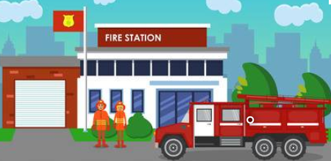
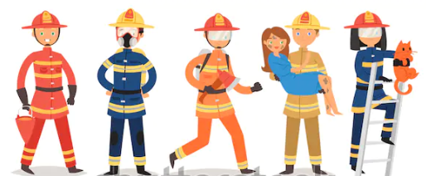
IV. ÁMBITO DE APLICACIÓN
T
Junta Nacional de Bomberos de Chile

Slide 28
III. DEFINICIONES
ACOSO SEXUAL
El que una persona realice en forma indebida, por cualquier medio, requerimientos de carácter sexual, no consentidos por quien los recibe y que amenacen o perjudiquen su integridad o su situación personal o bomberil.
ABUSO SEXUAL
Cualquier acto de significación sexual y de relevancia realizado mediante contacto corporal con la víctima, o que haya afectado los genitales, el ano o la boca de la víctima, aun cuando no hubiese contacto corporal con ella.
T
Junta Nacional de Bomberos de Chile

Slide 29
IV. PROCEDIMIENTO
Denuncia
Investigación
Resolución
Apoyo y seguimiento
T
Junta Nacional de Bomberos de Chile

Slide 30
DENUNCIA
Entregada personalmente y/o vía electrónica
Se mantendrá en reserva a terceros no involucrados.
Involucrados
Fechas
Lugares
Testigos y pruebas.

Slide 31
INVESTIGACIÓN
El investigador en 24 horas notificará al denunciante y denunciado del inicio de una Investigación en su contra.
5 días para emanar INFORME
5 días Organismo disciplinario

Slide 32
RESOLUCIÓN
Organismos disciplinarios del Cuerpo de Bomberos
Sanciones establecidas en los Estatutos y Reglamentos Generales.
APLICARAN

Slide 33
APOYO Y SEGUIMIENTO
Protección permanente
Instancias de apoyo, ya sean públicas o privadas de asesoría médica y psicológica.
GENERAR

Slide 34
V. OTROS ASPECTOS A CONSIDERAR
Denuncia al Ministerio Público.
Prohibición de represalias.
Entorpecimiento del proceso de investigación.
Encubrimiento
Obligación de denunciar
Testigo presencial
Situación de trabajadores de los Cuerpos de Bomberos
Situación respecto de las Brigadas Juveniles.
Denuncia por parte de los Cuerpos de Bomberos ante el Ministerio Público.
T
Junta Nacional de Bomberos de Chile

Slide 35
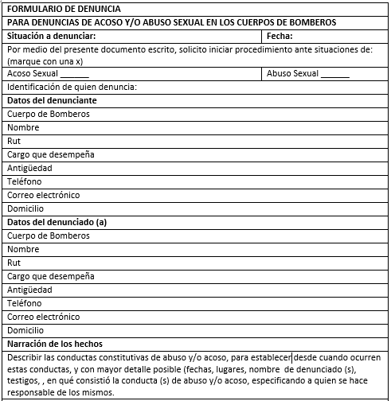
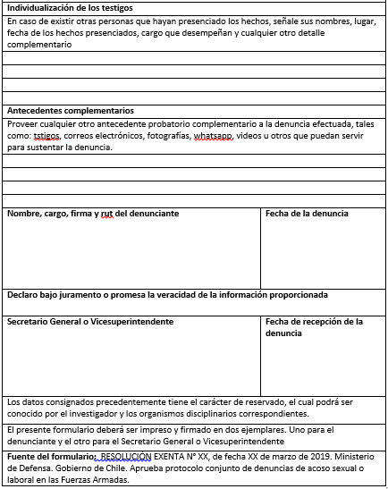
V. OTROS ASPECTOS A CONSIDERAR
Prevención, sensibilización y capacitación
Formulario tipo de denuncia.
T
Junta Nacional de Bomberos de Chile

Slide 36
Conclusiones

Slide 37
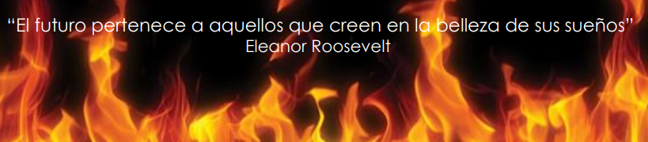

Slide 38

Junta Nacional de Bomberos de Chile

